Slide 1


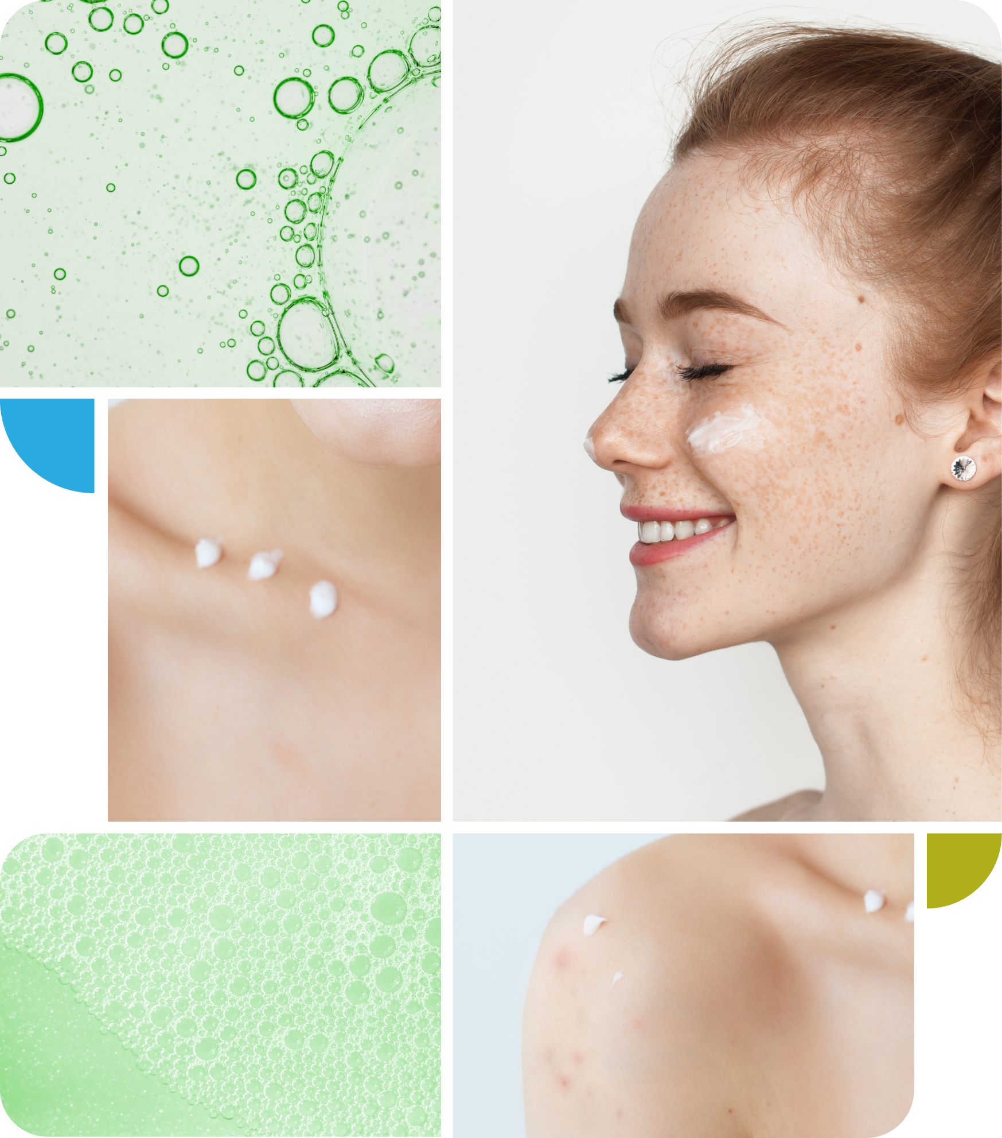
Фотозащита и увлажнение кожи для продления ремиссии акне

Slide 2




Задачи дерматокосметики в комплексной терапии и профилактике обострений акне
Для оптимального лечения угревой сыпи важно понимать,
как можно использовать доступные средства для поддержания здоровья кожи
как с лекарственными препаратами, так и без них
При акне средства по уходу за кожей имеют несколько механизмов действия:
защита
и улучшение
кожного барьера
защита микробиома кожи
поддержание здорового pH кожи
защита
от повреждения ультрафиолетом (УФ)
Kurokawa I, Kobayashi M, Nomura Y, Abe M, Kerob D, Dreno B. The Role and Benefits of Dermocosmetics in Acne Management in Japan. Dermatol Ther (Heidelb). 2023 Jul;13(7):1423-1433. doi: 10.1007/s13555-023-00943-x. Epub 2023 Jun 20. PMID: 37338719; PMCID: PMC10307753.

Slide 3
Выделение
кожного сала
Ороговение устьев сальной железы
Фолликулярная
колонизация P. acnes
Воспаление
Патогенный фактор
Роль в схеме лечения
Монотерапия
Анке легкой и средней
тяжести
Побочные эффекты
медикаментозной
терапии
Адъювантная
терапия
Araviiskaia E, Dréno B. The role of topical dermocosmetics in acne vulgaris. J Eur Acad Dermatol Venereol. 2016 Jun;30(6):926-35. doi: 10.1111/jdv.13579. Epub 2016 Feb 24. PMID: 26916232.

Slide 4



Тактика лечения пациентов с акне
В зависимости от решаемых задач лечение пациентов с акне можно разделить:
Основная (индукционная) терапия
Приводит к стойкой ремиссии
Сопроводительная (адъювантная) терапия
Потенцирование действия основной терапии или снижение побочных эффектов
Поддерживающая
терапия
Cледует за основной терапией
и включает длительный прием
препаратов (как наружно, так и внутрь)
для поддержания состояния
ремиссии при акне
Круглова Л.С., Грязева Н.В., Вербовая Е.Д. Роль дерматокосметики в стратегии лечения пациентов с акне. Медицинский алфавит. 2022;1(27):67-72. https://doi.org/10.33667/2078-5631-2022-27-67-72

Slide 5


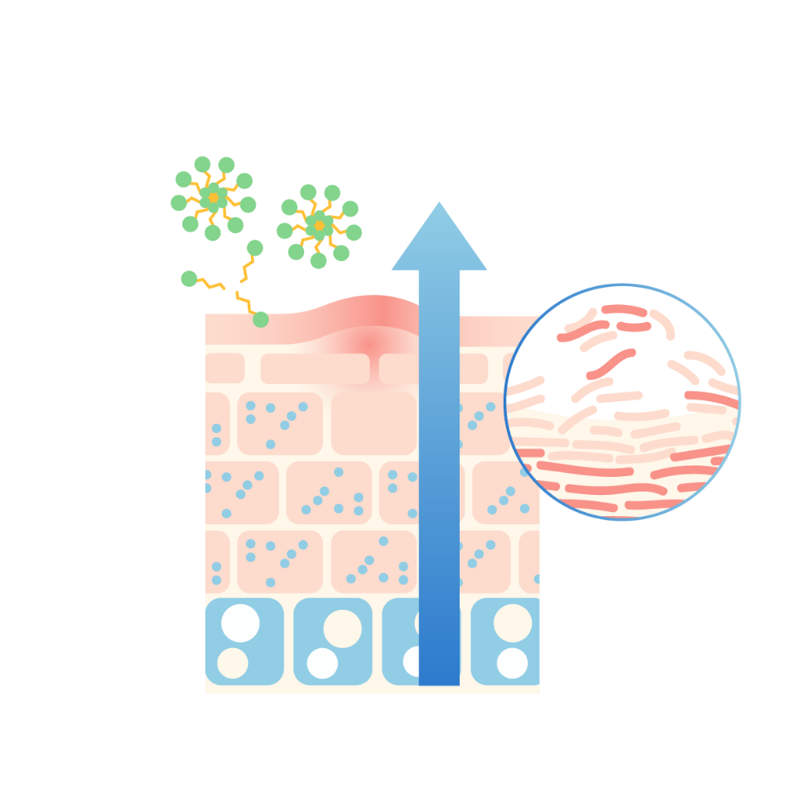
Почему кожа с акне становится сухой?
Разбираем по шагам
Дефицит увлажняющих компонентов
Ослабление барьерной функции кожи и дисбиоз
Видимые
признаки
сухости
Кожа становится обезвоженной
Увеличивается
трансэпидермальная потеря влаги
Schachner LA, Alexis AF, Andriessen A, Berson D, Gold M, Goldberg DJ, Hu S, Keri J, Kircik L, Woolery-Lloyd H. Insights into acne and the skin barrier: Optimizing treatment regimens with ceramide-containing skincare. J Cosmet Dermatol. 2023 Nov;22(11):2902-2909. doi: 10.1111/jocd.15946. Epub 2023 Aug 21. PMID: 37605504.

Slide 6

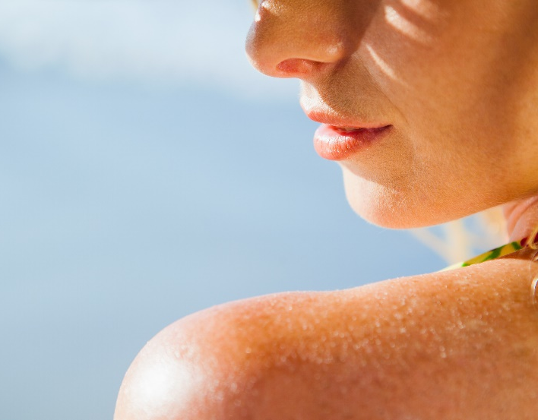
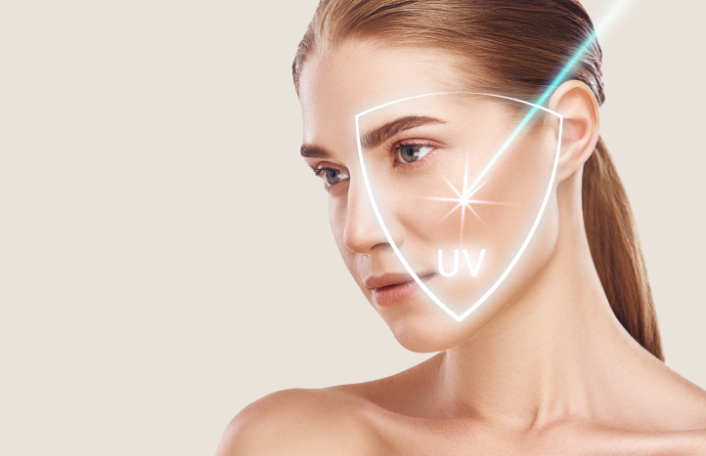
проблемной коже нужна особая защита!
УФ провоцирует обострение акне
Активирует работу сальных желез
Провоцирует развитие постакне гиперпигментации
Использование крема с SPF в дневное время
Уменьшает выраженность симптомов акне
Усиливает эффект от лечения
Снижает риск постакне гиперпигментации
Защищает от фотостарения
Улучшает качество жизни

Slide 7
Негативное влияние солнечных лучей на кожу пациентов с акне
УФ-В излучение может усиливать:
экспрессию провоспалительных цитокинов (ИЛ-8 и ИЛ-1β)
пролиферацию кератиноцитов
выработку кожного сала
Более чем у 40-50% пациентов с акне состояние ухудшалось летом!
Взаимодействие солнечного света и угревых воспалительных поражений может вызывать:
поствоспалительную гиперпигментацию
и/или поствоспалительную эритему
Piquero-Casals J, Morgado-Carrasco D, Rozas-Muñoz E, Mir-Bonafé JF, Trullàs C, Jourdan E, Piquero-Martin J, Zouboulis CC, Krutmann J. Sun exposure, a relevant exposome factor in acne patients and how photoprotection can improve outcomes. J Cosmet Dermatol. 2023 Jun;22(6):1919-1928. doi: 10.1111/jocd.15726. Epub 2023 Mar 22. PMID: 36946555.

Slide 8
Фототоксические реакции при приеме лекарственной терапии
Фотосенсибилизирующий эффект могут вызывать:
Изотретиноин
Тетрациклины
В проспективном исследовании принимали участие 106 пациентов с акне, получавших доксициклин
фототоксическая реакция наблюдалась:
у 20% пациентов, принимавших доксициклин в дозе 150 мг/день
у 40% пациентов, принимавших доксициклин в дозе 200 мг/день
Piquero-Casals J, Morgado-Carrasco D, Rozas-Muñoz E, Mir-Bonafé JF, Trullàs C, Jourdan E, Piquero-Martin J, Zouboulis CC, Krutmann J. Sun exposure, a relevant exposome factor in acne patients and how photoprotection can improve outcomes. J Cosmet Dermatol. 2023 Jun;22(6):1919-1928. doi: 10.1111/jocd.15726. Epub 2023 Mar 22. PMID: 36946555.

Slide 9
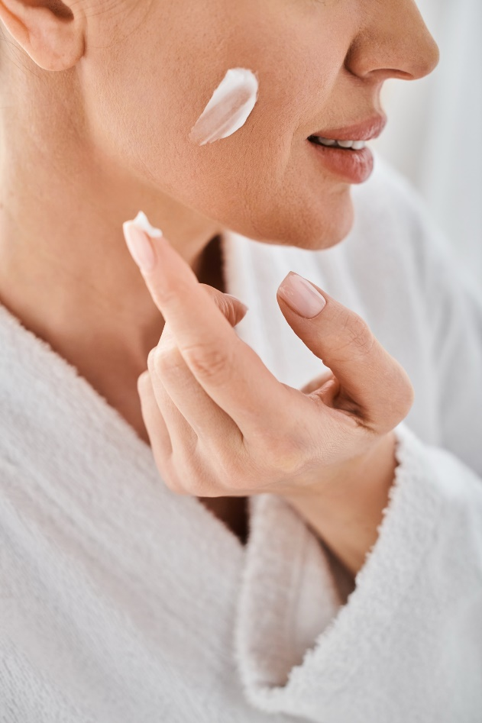
Правильная защита кожи с акне от УФ
Солнцезащитные кремы должны обладать
смягчающим действием
антиоксидантными свойствами
способностью контролировать выделение кожного сала
SPF 20
SPF 30+
дает достаточный уровень защиты от УФ на каждый день, позволяет сохранить легкую, нежирную текстуру крема
и выше подходит для длительной инсоляции (загар, пляж)

Slide 10
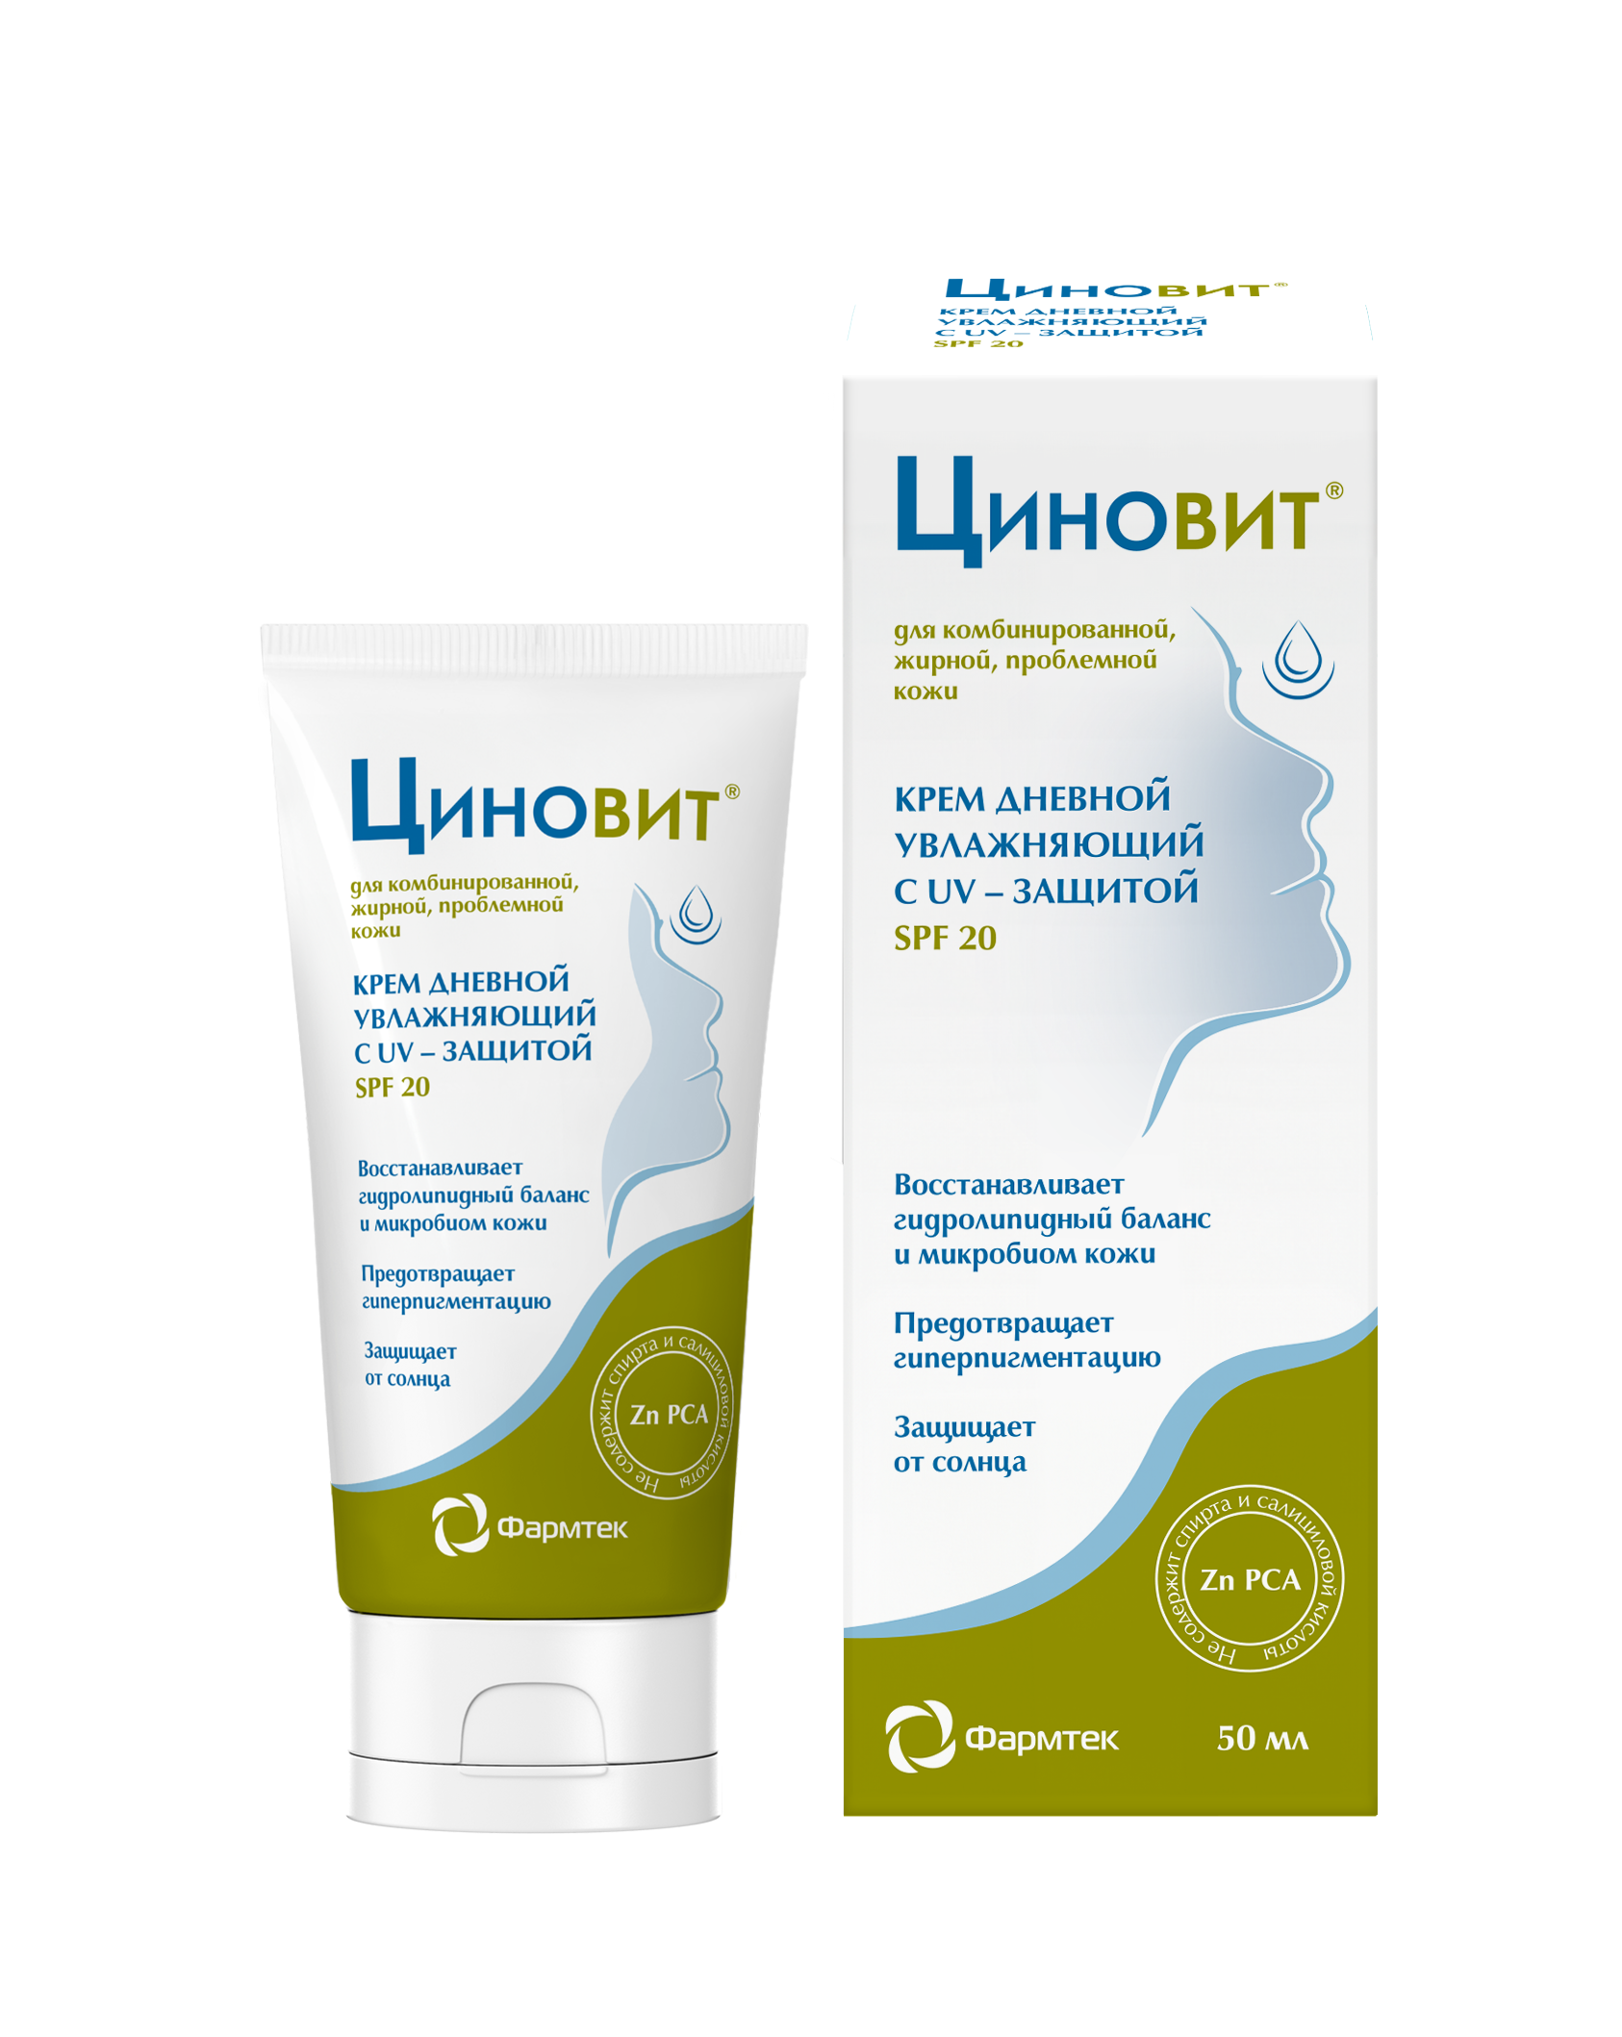

Новинка №1 серии Циновит от акне
Крем дневной увлажняющий для комбинированной, жирной, проблемной кожи, 50 мл
SPF 20
Экспертный контроль над высыпаниями,
увлажнение и ежедневная защита от сухости и негативного влияния УФ

Slide 11















крем дневной увлажняющий для комбинированной, жирной, проблемной кожи, 50 мл SPF 20
Увлажняет сухую кожу
Уменьшает воспаление и высыпания
Снимает покраснение
и раздражение
Регулирует работу
сальных желез
Подавляет рост бактерий
Восстанавливает
естественный микробиом
Поддерживает гидро-липидный
барьер кожи
Защищает кожу от повреждающего
действия солнечных лучей
Предупреждает фотостарение
Уменьшает риск солнечных
ожогов и гиперпигментации
Смягчает и разглаживает кожу
Стимулирует естественное
обновление клеток
Улучшает внешний вид кожи
ЛС – лекарственные средства

Slide 12
крем дневной увлажняющий для комбинированной, жирной, проблемной кожи, 50 мл SPF 20
Применять утром и днем в период
активной инсоляции
В качестве самостоятельного средства
для увлажнения и защиты проблемной кожи
В комбинации с системными
и топическими ретиноидами
во время лечения акне
- для увлажнения кожи
- профилактики пересушенности
- улучшения переносимости
лекарственной терапии
ЛС – лекарственные средства

Slide 13
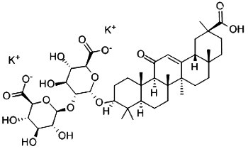
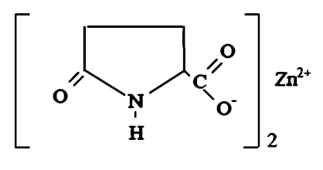
Современная комбинация активных компонентов, эффективность доказана клинически¹
Комбинация Биоактивный цинк (Zn РСА) + Дикалий глицирризинат
входит в состав всех средств Циновит от акне
Zn PCA
Дикалий
глицирризинат
присутствует во всем организме, в том числе
в роговом слое эпидермиса в качестве компонента натурального увлажняющего фактора кожи (NMF)
снижает продукцию кожного сала и улучшает отток себума из железы
подавляет рост бактерий, которые участвуют в появлении угрей и прыщей
компонент из корня солодки. Противовоспалительный эффект сравним по силе с эффективностью кортизола (ГКС)
эффективно уменьшает воспаление
быстро снимает покраснение и раздражение кожи
1. Самцов А.В., Эффективная фармакотерапия, 2014г. №48; ГКС - глюкокортикостероиды

Slide 14
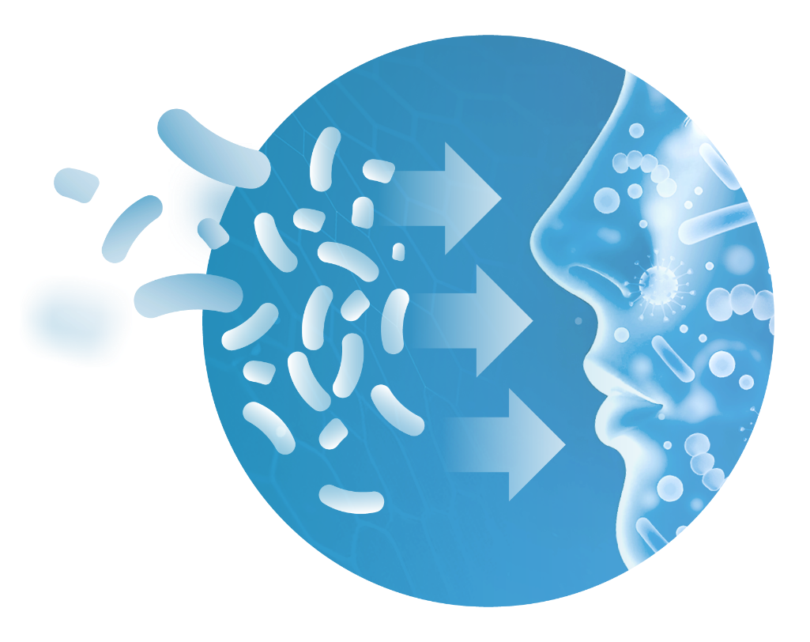
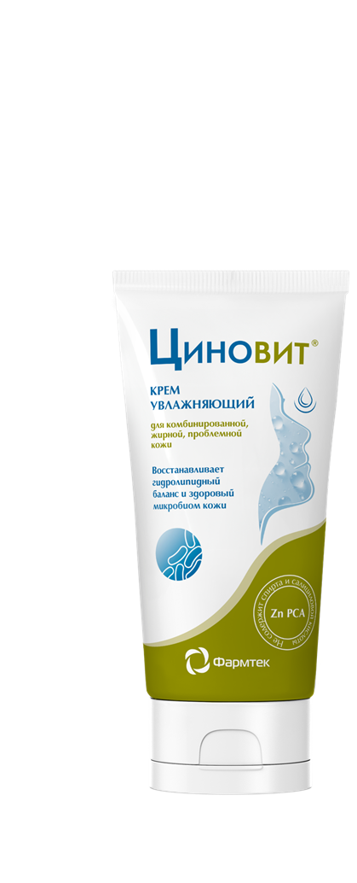
с метабиотиками - новый стандарт
ухода за проблемной кожей
В состав новинок Циновит входят
метабиотики – лизаты пропионовокислых бактерий
Инновационный компонент – метабиотики
(лизаты пропионовокислых бактерий)
восстанавливают здоровый микробиом
нормализуют работу сальных желез
насыщают кожу витаминами группы В
стимулируют выработку коллагена

Slide 15
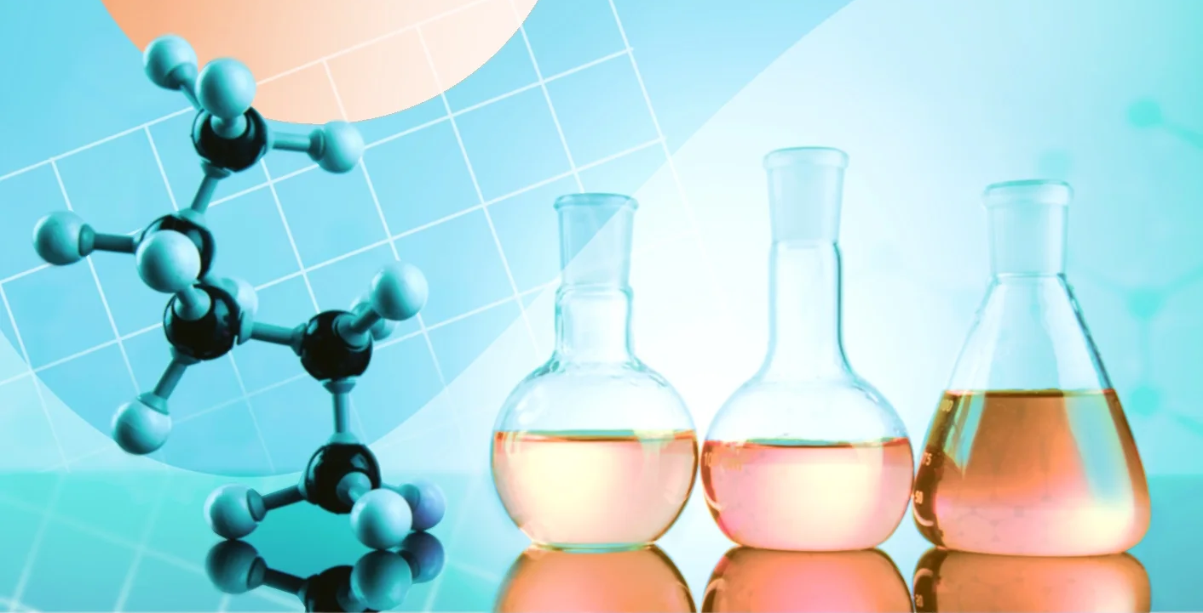
Лизаты пробиотических бактерий
Лизат пробиотических бактерий
продукт гидролиза - расщепления белка микроорганизмов до пептидов и аминокислот
Содержит смесь фрагментов клеточных стенок пробиотических бактерий, их внутриклеточного содержимого и бактериальных метаболитов
Представляет собой комплекс полезных веществ пробиотического происхождения без живых микроорганизмов
Пробиотические бактерии
Полезные для человека живые микроорганизмы
В норме заселяют тело человека снаружи и внутри
Являются частью микробиома
Продуцируют ценные соединения для процессов обмена веществ
Способны губительно воздействовать на патогенные и условно-патогенные бактерии, предотвращая развитие воспаления

Slide 16
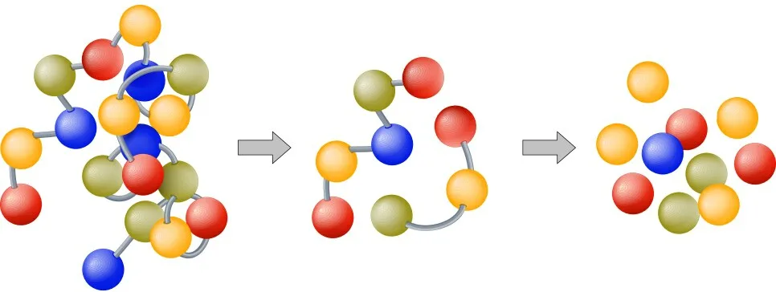
Технология получения лизатов
Преимущества ферментативного гидролиза
Не происходит разрушения аминокислот
Сохраняются биологические и химические свойства и активность ценных веществ
Не требуется дополнительная очистка гидролизатов от солей и примесей, влияющих на активность формулы готового продукта
Высокая безопасность гидролизата
Снижен аллергический потенциал белков
Этап 1. Получение биомассы
Этап 2. Ферментативный гидролиз
Этап 3. Фильтрация
Ферменты
Вода
Биомасса бактерий
Пептиды
Аминокислоты

Slide 17
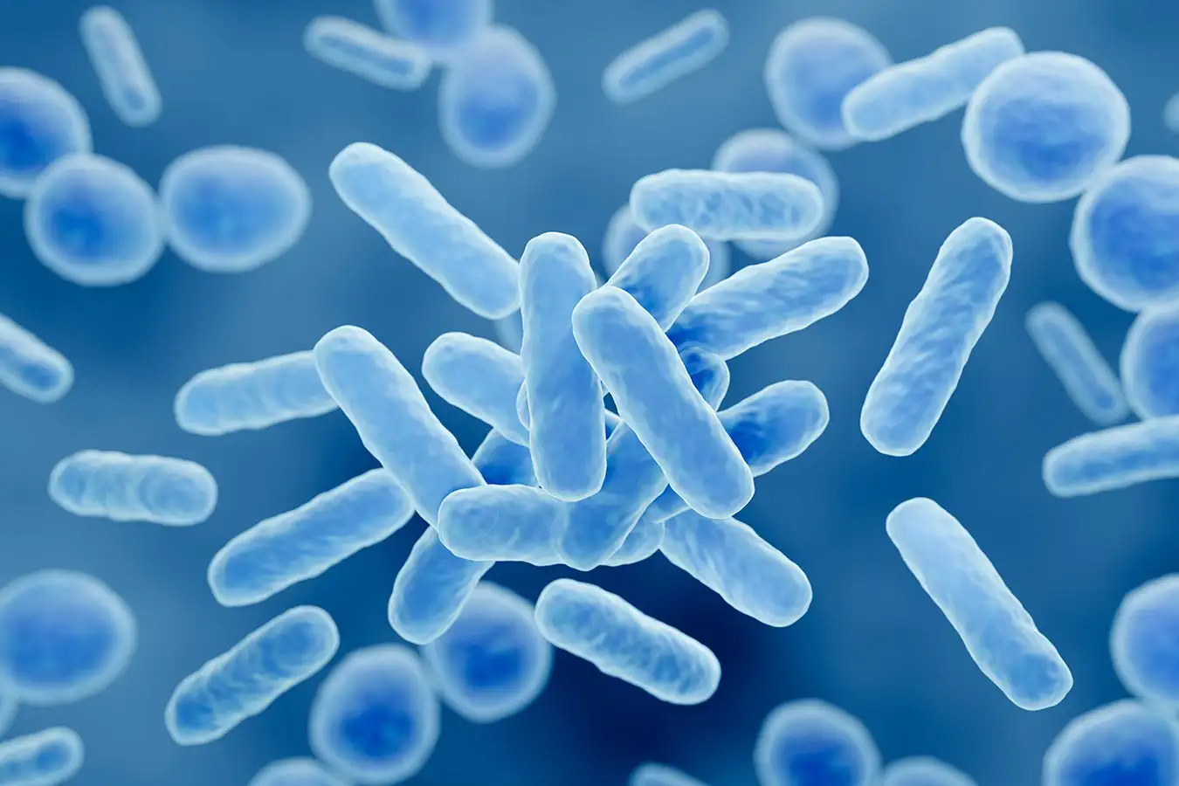
Активные вещества в составе лизатов пробиотических бактерий
Клеточные стенки и внутриклеточное содержимое бактерий
мурамилдипептиды, пептидогликаны, свободные аминокислоты, липотейхоевые кислоты, экзополисахариды
Свойства
Иммуностимулирующие
Противомикробные
Пребиотические
Антиоксидантные
Противовоспалительные
Регенеративные
Увлажняющие
Бактериальные метаболиты
Короткоцепочечные жирные кислоты (ацетат, бутират, пропионат)
Бактериоцины
Молочная, пропионовая, глюкуроновая кислоты
Водорастворимые витамины (группы В, РР, фолиевая кислота)
Ферменты

Slide 18
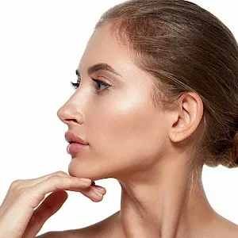
Лизат пропионовокислых бактерий против жирности кожи
Компоненты лизата
Propionibacterium freudenreichii ssp. Shernanii
уменьшают признаки жирной кожи, воздействуя непосредственно на сальные железы и уменьшая синтез липидов
угнетают P.acnes, что также помогает уменьшить стимуляцию себоцитов и поддержать популяцию Staphylococcus epidermidis, который является важным агентом кожного равновесия
Применение лизата пропионовокислых бактерий
Контролирует жирность кожи
Снижает проявления, которые воспринимаются как эстетические недостатки (жирный блеск, комедоны)
Предупреждает кожные воспаления, в т.ч. акне
Источник: https://patents.google.com/patent/WO2014053621A2/en

Slide 19
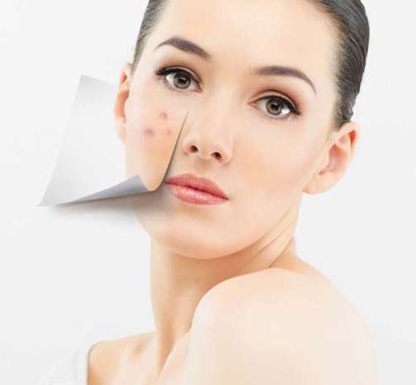
Лизат пропионовокислых бактерий против акне
Лизат пропионовокислых бактерий содержит ряд метаболитов с мощным потенциалом для терапии кожных заболеваний, индуцированных оксидативным стрессом, включая акне
Ферменты супероксиддисмутаза, каталаза, пероксидаза нейтрализуют супероксиды и подавляют воспаление
Пропионовая кислота оказывает бактерицидный и противогрибковый эффекты, угнетает P.acnes, регулирует работу сальных желез
Витамин В12 помогает устранить отечность и воспаление, ускоряет регенерацию кожи

Slide 20
Биоактивный цинк (Zn PCA) | натуральный компонент, снижает продукцию кожного сала и улучшает отток себума из железы, подавляет рост бактерий, которые участвуют в появлении угрей и прыщей
Дикалий глицирризинат | Противовоспалительный компонент из корня солодки, предупреждает воспаление, быстро снимает покраснение и раздражение кожи
Бетаин | Увлажняет кожу, уменьшает раздражение кожи, смягчает и разглаживает ее
Витамин Е | Оказывает антиоксидантное действие, стимулирует естественное обновление клеток кожи
Метабиотики - лизаты пропионовокислых бактерий | Восстанавливают здоровый микробиом кожи, нормализуют работу сальных желез, насыщают кожу витаминами группы В, стимулируют выработку коллагена
Солнцезащитный фильтр | Защищает кожу от повреждающего действия солнечных лучей (от лучей UVA и UVB) Уменьшает риск солнечных ожогов и гиперпигментации Предотвращает фотостарение
Крем дневной увлажняющий для комбинированной, жирной, проблемной кожи SPF 20
Уникальный состав –
новый уровень ухода:
лечение акне,
увлажнение,
защита от УФ
SPF (sun protection factor) - солнцезащитный фактор

Slide 21
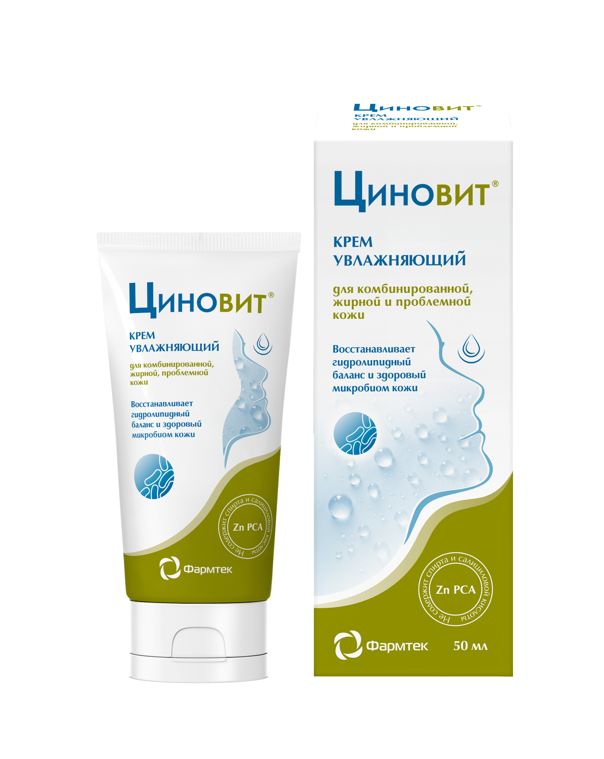
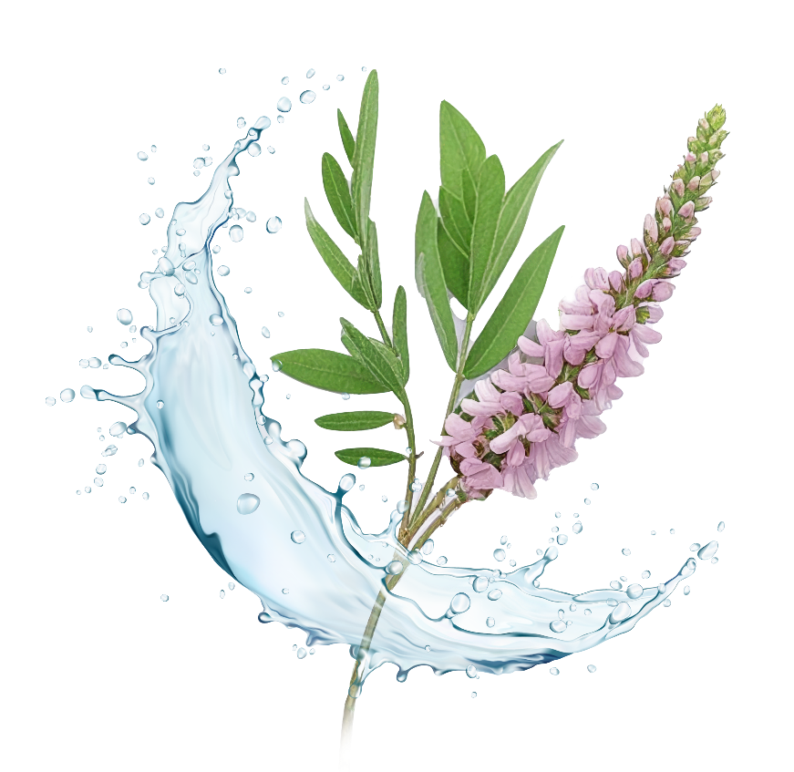
Циновит не останавливается:
вторая новинка – новое решение проблемы сухости кожи с акне
Крем увлажняющий
для комбинированной
жирной и проблемной кожи,
50 мл
Экспертный контроль над высыпаниями,
Активное увлажнение и ежедневная защита от сухости

Slide 22
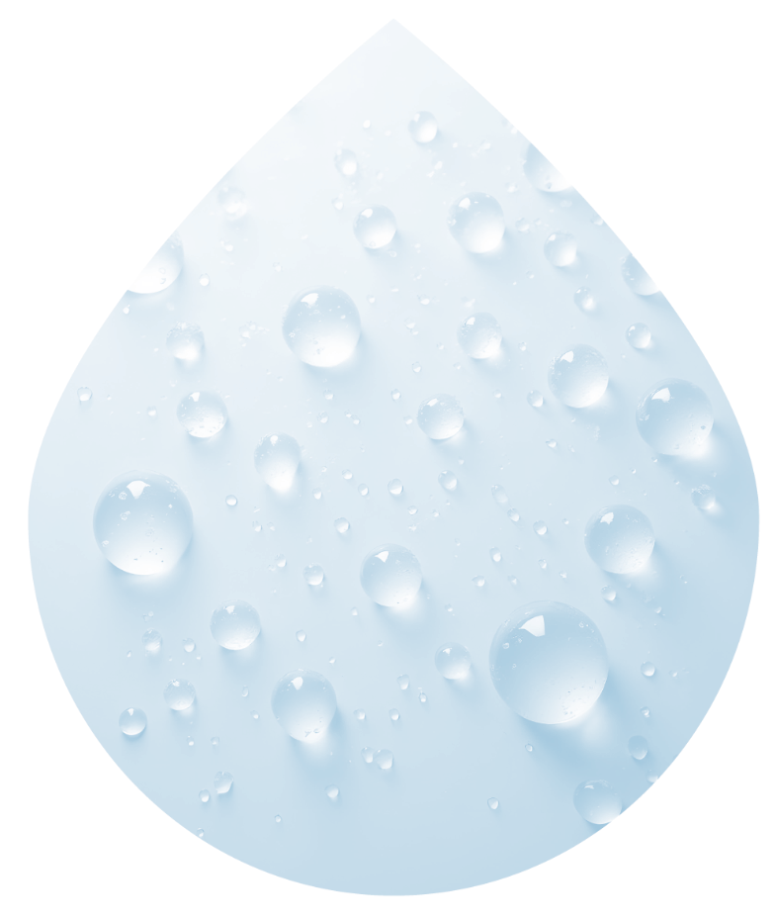




Крем увлажняющий для комбинированной,
жирной, проблемной кожи, 50 мл
Увлажняет сухую кожу
Уменьшает воспаление и высыпания
Снимает покраснение и раздражение
Подавляет рост бактерий
Восстанавливает естественный микробиом
Регулирует работу сальных желез
Уменьшает потерю влаги и развитие сухости и шелушения, в т.ч. в период лечения ЛС
Устраняет чувство сухости и стянутости
Стимулирует выработку коллагена, повышает упругость кожи
Разглаживает мелкие морщины
Поддерживает барьерную функцию кожи
Смягчает кожу и улучшает ее внешний вид
ЛС – лекарственные средства
Notes:
Крем увлажняющий для комбинированной, жирной, проблемной кожи, 50 мл

Slide 23
Крем увлажняющий для комбинированной,
жирной, проблемной кожи, 50 мл
Применять на ночь, утром и днем
В качестве самостоятельного средства
для увлажнения комбинированной,
жирной и проблемной кожи
В комбинации с системными
и топическими ретиноидами, другими ЛС
во время лечения акне
- для увлажнения кожи
- профилактики сухости
- улучшения переносимости
лекарственной терапии
ЛС – лекарственные средства
Notes:
Крем увлажняющий для комбинированной, жирной, проблемной кожи, 50 мл

Slide 24
Биоактивный цинк (Zn PCA) | натуральный компонент, снижает продукцию кожного сала и улучшает отток себума из железы, подавляет рост бактерий, которые участвуют в появлении угрей и прыщей
Дикалий глицирризинат | Противовоспалительный компонент из корня солодки, предупреждает воспаление, быстро снимает покраснение и раздражение кожи
Метабиотики - лизаты пропионовокислых бактерий | Восстанавливают здоровый микробиом, нормализуют работу сальных желез, насыщают кожу витаминами группы В, стимулируют выработку коллагена
Аминокислотный комплекс | Увлажняет кожу и поддерживает оптимальный уровень гидратации и pH кожи
Церамид NP | Уменьшают потерю влаги, уменьшает явления обезвоженности кожи, улучшает внешний вид кожи, уменьшает ощущение сухости, укрепляет барьерную прочность кожи, способствует эластичности и упругости кожи, предупреждают раздражение, разглаживает мелкие морщины
Витамин Е | Оказывает антиоксидантное действие, стимулирует естественное обновление клеток, увлажняет кожу, стимулирует восстановление клеток кожи, защищает кожу от вредного воздействия ультрафиолета
Д-пантенол | Способствует восстановлению тканей, повышает упругость кожи, предотвращает ее обезвоженность, устраняет ощущение стянутости и шелушение, уменьшает раздражение кожи
Глицерин | Активно увлажняет кожу, снимает ощущение сухости
Крем увлажняющий для комбинированной, жирной, проблемной кожи, 50 мл
Уникальный состав – интеллектуальный уход:
влага, барьер, комфорт
Notes:
Крем увлажняющий для комбинированной, жирной, проблемной кожи, 50 мл

Slide 25
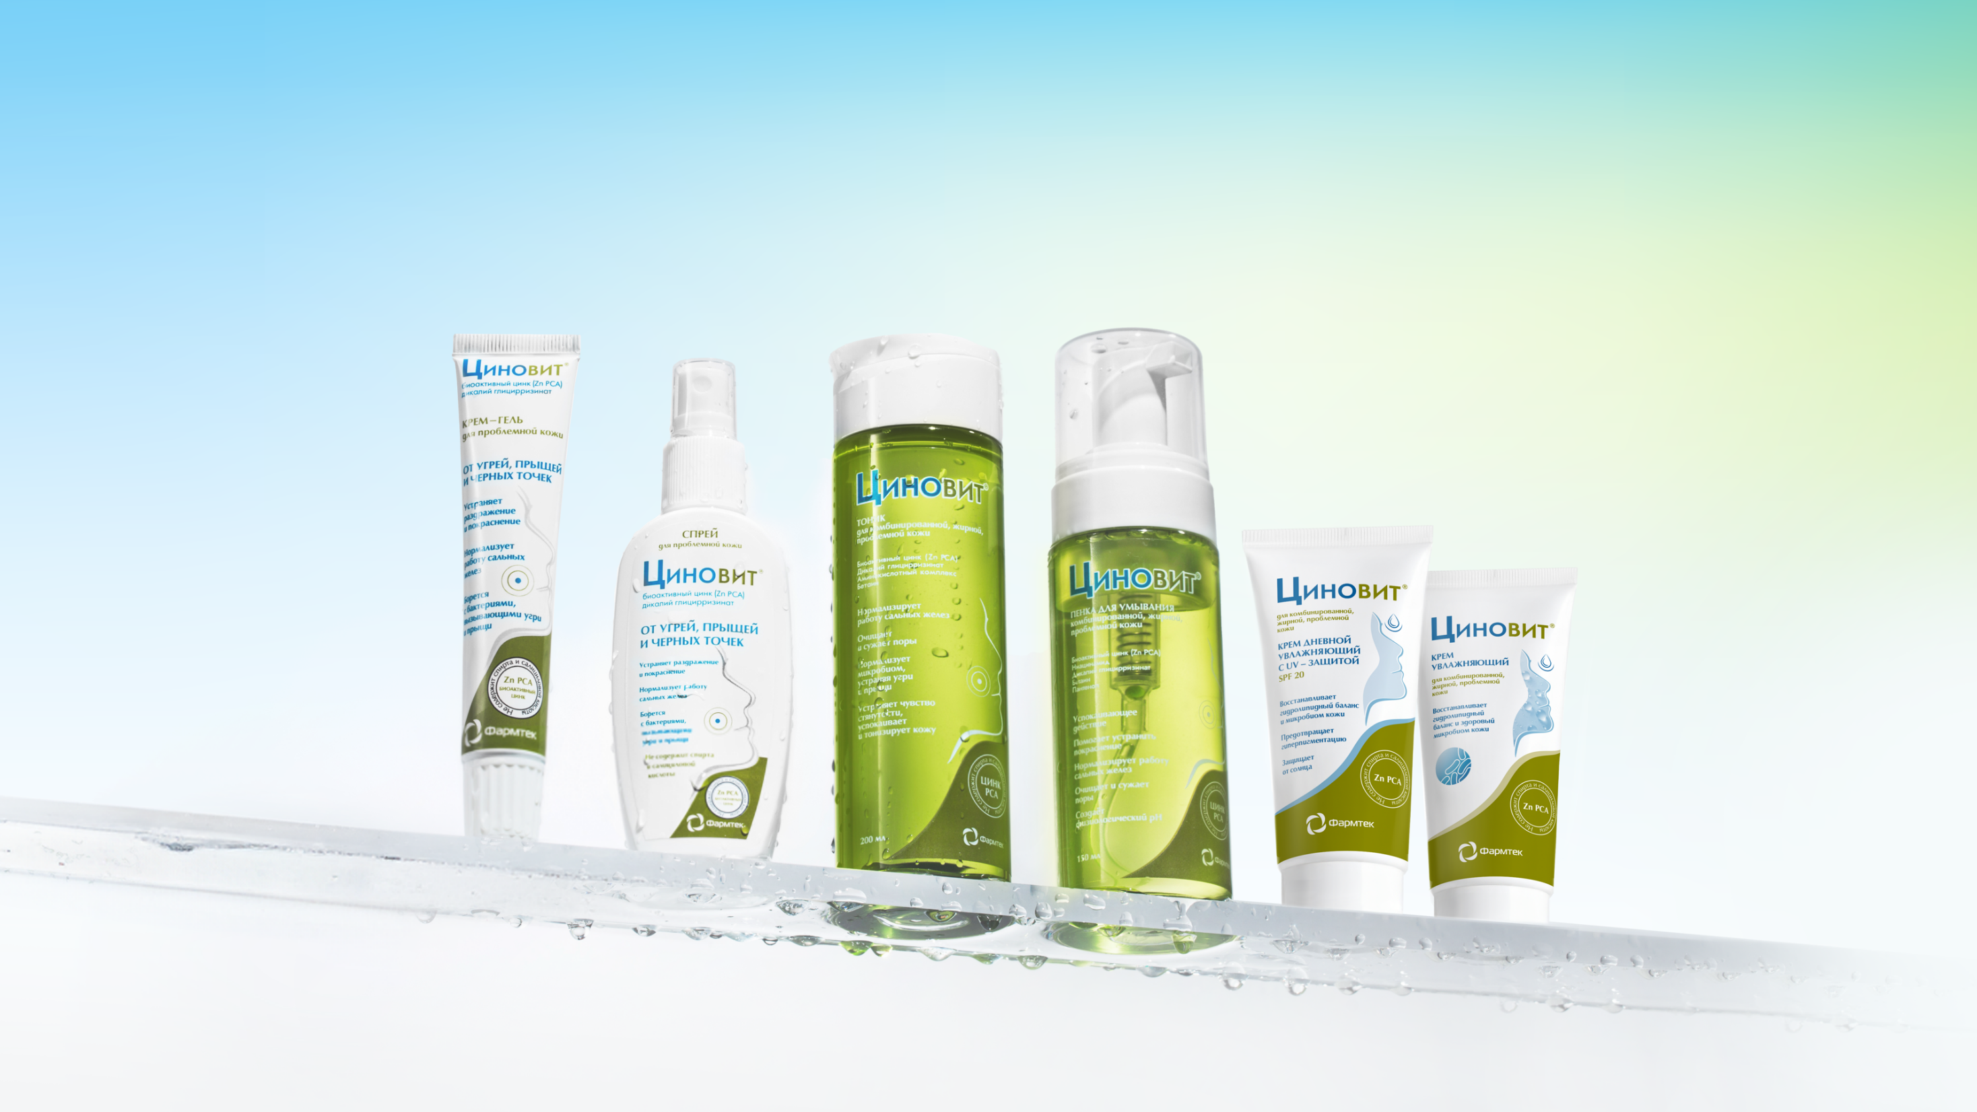
последовательное лечение акне
базовый уход и защита проблемной кожи
Эффективность доказана клинически*
Формула без спирта и кислот
*Самцов А.В., Эффективная фармакотерапия, 2014г. №48

